Slide 1
JSP网站开发

Slide 2
第二章 servlet

Slide 3
目录
一、理解servlet的工作原理
二、掌握servlet的生命周期
三、掌握servlet常用的API
四、掌握转发和重定向
五、理解过滤器和监听器

Slide 4
1.Servlet的概念及工作原理
1.1servlet概念：
全称Java Servlet，是用Java编写的服务器端程序。其主要功能在于交互式地浏览和修改数据，生成动态Web内容。Servlet运行于支持Java应用的服务器中。从原理上讲，Servlet可以响应任何类型的请求，但绝大多数情况下Servlet只用来扩展基于HTTP协议的Web服务器。

Slide 5
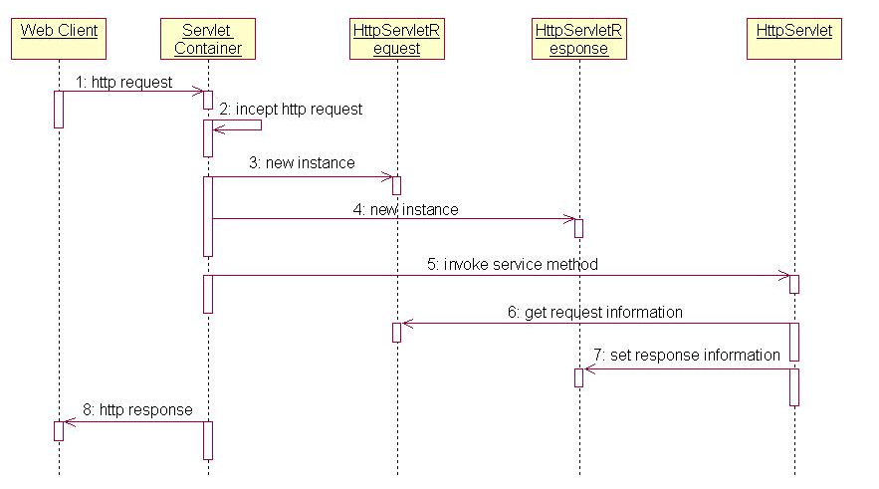
1.Servlet的概念及工作原理
1.2工作原理：

Slide 6
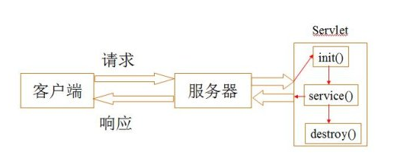
2.Servlet的生命周期
2.1生命周期：

Slide 7
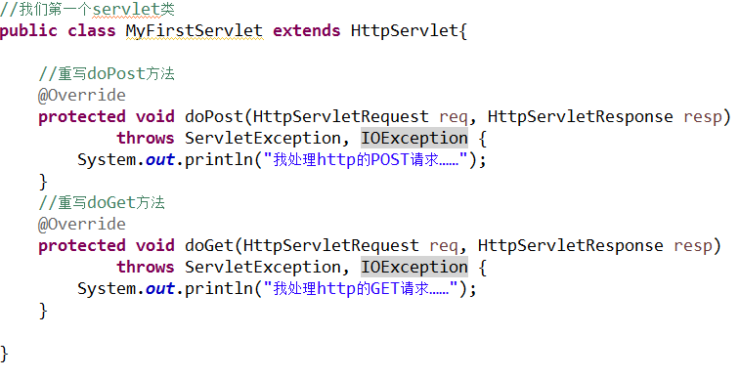
3.第一个servlet程序
3.1servlet编写：

Slide 8
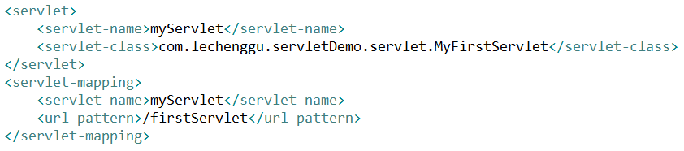
3.第一个servlet程序
3.2servlet配置：
需要在web.xml里配置以下内容：

Slide 9
3.第一个servlet程序
实际上还有一些方法是不常用的。例如：doDelete和doPut
原因：就以我们最常用的Tomcat为例：tomcat的readonly参数默认是true，那也就是说默认情况下，是能接收“获取”的指令；然而delete指令是：通过http请求删除URL上的资源；put指令是：往服务器上传资源；不像get和post是专门用来获取资源的；所以不常用。
了解

Slide 10
3.第一个servlet程序
3.3servlet的入口：
同学们一般会产生疑惑：servlet配置完，怎么没有main方法呢？如何调用啊？
答：Servlet实际上是tomcat容器生成的，调用init方法可以初始化。他有别于普通java的执行过程，普通java需要main方法；但是web项目由于是服务器控制的创建和销毁，所以servlet的访问也需要tomcat来控制。通过tomcat访问servlet的机制是通过使用http协议的URL来访问，所以servlet的配置完想要访问，必须通过URL来访问，所以没有main方法。

Slide 11

4.Servlet常用的API
4.1API分类：
Servlet API由两个软件包组成：
1、Javax.servlet包
2、Javax.servlet.http包
Javax.servlet包是跟http请求无关的一般性servlet；
Javax.servlet.http包是跟http协议相关的类。
这两个包都在tomcat的servlet-api.jar包中。

Slide 12
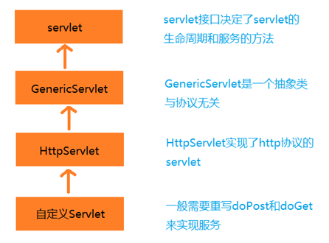
4.Servlet常用的API
4.2ServletAPI：

Slide 13
4.Servlet常用的API
4.3HttpServletAPI：
Init()
常用
Servlet
Service()
Destroy()

Slide 14
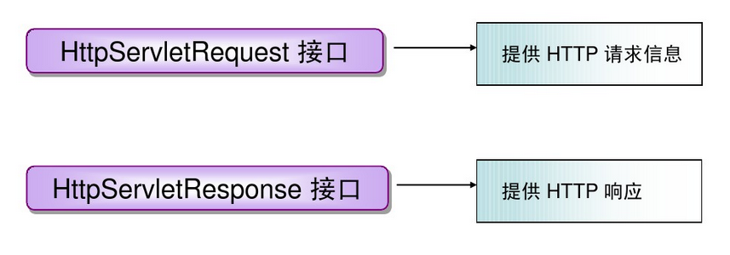
4.Servlet常用的API
4.3HttpServletAPI：
常用接口
HttpServlet

Slide 15
4.Servlet常用的API
4.3HttpServletAPI：
常用方法
doGet()
HttpServlet
service
doPost()

Slide 16
4.Servlet常用的API
4.4HttpServletAPI其他的方法：
常用方法
getInitParameter()
ServletConfig
getInitParameterNames()

Slide 17
4.Servlet常用的API
4.4HttpServletAPI其他的方法：
ServletRequest
getAttribute()
继承
重写
ServletRequestWrapper
getParameter()

Slide 18
4.Servlet常用的API
获取地址栏参数或表单字段值
4.5获取request对象的参数：
Request.getParameter()方法
Request.getAttribute()方法
获取作用域的属性值
getParameter()
request
getAttribute()

Slide 19
4.Servlet常用的API
登录页面
项目分析：使用servlet做用户登录
首先有一个登录页面（login.html），然后写一个登录判断的servlet（LoginServlet）并且在web.xml里配置好，然后在form表单填写提交路径到servlet的url中，并且提交账号、密码；然后在servlet中获取账号、密码，并且判断并显示登陆结果。
servlet
判断
成功
失败

Slide 20


5.转发和重定向
5.1转发概念：
发送请求
转发
服务器响应

Slide 21
5.转发和重定向
5.2重定向概念：
客户端发送请求
服务器第一次响应
重定向
客户端再次发送请求
服务器第二次响应

Slide 22

5.转发和重定向
5.3转发和重定向的区别：
转发在服务器端完成的；重定向是在客户端完成的
转发的速度快；重定向速度慢
转发的是同一次请求；重定向是两次不同请求
转发地址栏没有变化；重定向地址栏有变化
转发可以携带参数，重定向不能携带参数（重要区别）
牢记

Slide 23
5.转发和重定向
项目分析：用户登录并且跳转成功/失败页面
判断成功与否
根据上个servlet的判断完成之后，用转发或者重定向来跳转到成功页面或者失败页面
成功页面
失败页面

Slide 24
6.过滤器
6.1过滤器的概念：
当客户端发出Web资源的请求时，Web服务器根据应用程序配置文件设置的过滤规则进行检查，若客户请求满足过滤规则，则对客户请求／响应进行拦截，对请求头和请求数据进行检查或改动，并依次通过过滤器链，最后把请求／响应交给请求的Web资源处理

Slide 25
6.过滤器
过滤器
6.2过滤器的原理：
判断是否通过
请求
request
request
response
响应
response
判断是否通过

Slide 26

6.过滤器
6.3过滤器的重要方法：
init方法：初始化过滤器
destory方法：销毁过滤器
doFilter方法：继续向后执行FilterChain的剩余部分
什么是FilterChain

Slide 27
6.过滤器
6.4过滤器的FilterChain：
FilterChain是过滤器的链。以上图为例我们可以认为：客户端请求到过滤器再到服务器、服务器响应从服务器到过滤器再到客户端；整个过程实际上是四个步骤，如图：
1
2
过滤器
request
request
4
3
response
response
整个过程就是一条FilterChain

Slide 28
6.过滤器
项目分析：
登录
我们写用户登陆的时候，实际上需要加上未登录用户的拦截功能。即：URLFilter。来实现：如果用户没有进行正常的登录操作，是坚决不允许用户进行非法跳转的。
是否登录
否
不可以访问其他页面
是
可以访问其他页面

Slide 29

7.监听器
7.1监听器的概念：
监听器一般用来监听容器的创建和销毁。当然监听器也可以四大作用域对应的对象的创建和销毁，以及各自范围内参数的变化（包括：增、删、改）。
说白点，监听器很像一个

Slide 30
7.监听器
7.2常见的监听器：
ServletContextListener
ServletContextAttributeListener
HttpSessionAttributeListener
ServletRequestAttributeListener

Slide 31
7.监听器
7.3 ServletContextListener ：
ServletContextListener在日常工作当中比较常用，因为这个监听器在servlet初始化的时候，就能监听到；由于这个特征，我们常常用它来监听初始化状态，并且获取某些初始化的参数，例如：init-Parameter等等……

Slide 32
7.监听器
7.4属性监听器：
xxxAttributeListener格式的监听器，用来监听四个作用域属性的增、删、改操作何时发生。以此特性，我们可以用它来生成日志：某时某分，某用户在某范围内增/删/改了某数据……等等；

